Slide 1

Concepts de base de la transmission des données
Chaker Essid
2025-2026

Slide 2
Plan
Historique
Éléments formels de transport de l’information
Type de liaisons, Méthode d'échange
Synchronisation des transmissions
Généralités et définitions de base
Types de signaux et Types de données (Numériques, Analogiques)
Codage des signaux
Modulation et Multiplexage des signaux
Numérisation d’un signal - Compression de données
Un exemple de liaison de données normalisée HDLC

Slide 3
Historique
1865 : Télégraphe (S.B. Morse)
1876 : Téléphone (Bell)
1930 : Télévision (principes)
1963 : Télex, liaisons spécialisées bas débit
1964 : Transmission de données sur RTC
1969 : Internet
1970 : Réseaux locaux
1978 : Transpac (réseau de paquets X25 2.4kb/s à 2Mb/s)
1988 : RNIS (Réseau Numérique à Intégration de Services) (ISDN)
1995 : ATM (Asynchronous Transfert Mode)
Notes:
Transmic : Nom du réseau de LS numériques de FT, liaisons fournies sous l ’appellation commerciales Transfix
1980: Mise en place du Comité IEEE 802 pour normaliser les techniques de transmissions sur les réseaux locaux
Bus -CSMA/CD : 802.3 (transmission en BdB a 10 Mb/s)
Jeton sur Bus : 802.4
Jeton sur boucle : 802.5

Slide 4
Grandeur analogique/numérique
Une grandeur est analogique si sa mesure donne un nombre réel variant de façon continue.
Pour une grandeur analogique, il existe une infinité de valeurs
Une grandeur est numérique si elle est contrainte à ne prendre qu’un nombre restreint de valeurs.

Slide 5
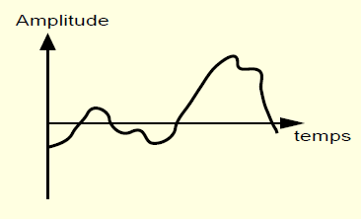
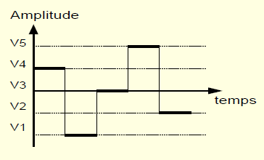
Signaux analogiques/numériques
Signaux analogiques: représentés par une grandeur physique variant de manière continue
Signaux numériques: représentés par une grandeur physique ne prenant qu'un certains nombre de valeurs discrètes
Signal analogique
Signal numérique

Slide 6
Types d'informations
Données continues ou analogiques:
  Informations par nature analogiques
  Infinités de valeur possibles (entre deux limites)
  Ex : voix, images fixes, images animées
Données discrètes:
  Suite d'éléments indépendants les uns des autres
  Nombre finis d'éléments
  Ex : texte (caractères alphanumériques)
  Les informations numériques sont facilement transformées en une suite de données binaires grâce à l’opération de codage (Baudot, ASCII, EBCDIC, Unicode, Morse, Huffman, ...)
  Une information numérique: 01111010100010111010000011010101000101010

Slide 7
Les supports physiques
Permettent de circuler les informations entre les équipements de transmission.
La transmission de données sur un support physique se fait par propagation d’un phénomène vibratoire.
Il en résulte un signal ondulatoire dépendant de la grandeur physique que l’on fait varier :
  Lumière: onde lumineuse
  Son: onde acoustique
  Tension ou intensité d’un courant électrique: onde électrique

Slide 8
Type de support physique
Généralement ces supports sont classés en trois catégories, selon le type de grandeur physique qu’ils permettent de faire circuler,
  Les supports filaires: une grandeur électrique circule sur un câble généralement métallique
  Les supports aériens désignent l’air ou le vide: ondes électromagnétiques circulent
  Les supports optiques: permettent d’acheminer des informations sous forme lumineuse
Selon le type de support physique, la grandeur physique a une vitesse de propagation: 300 m/s pour le son et 300 000 km/s pour la lumière.

Slide 9
Signaux/supports
Signaux: Numériques/Analogiques
Supports : Numériques/Analogiques
Numérique => Analogique : Modulation
Numérique => Numérique : Codage
Analogique => Numérique : Numérisation

Slide 10
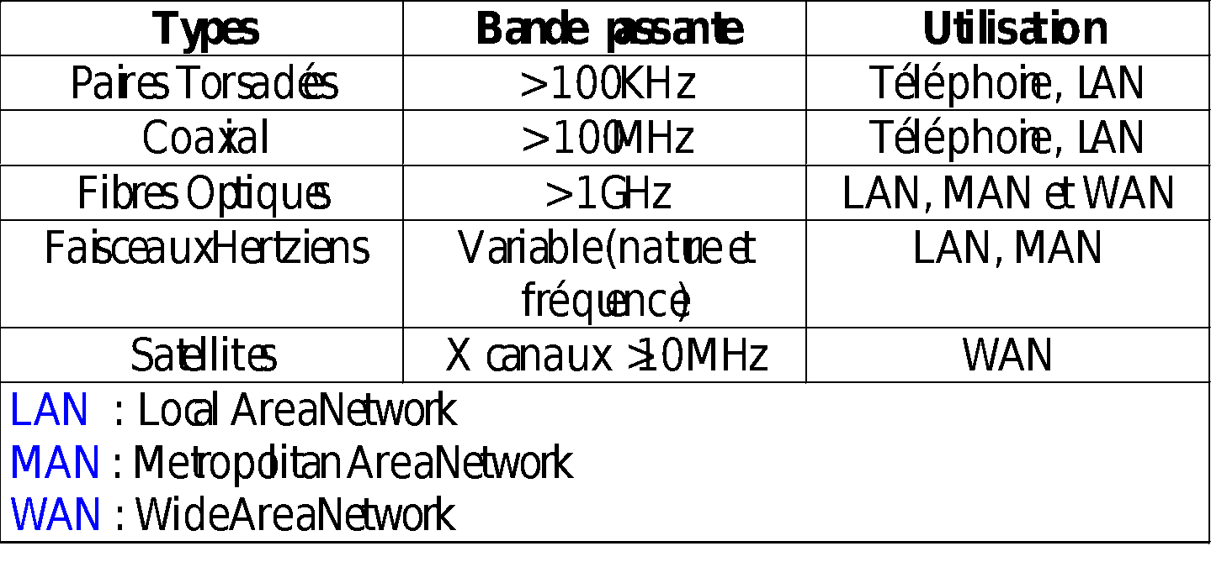
Supports de Transmission

Slide 11


Éléments de transport de l ’information
Équipements voisins
Ordinateur
ou terminal
Ordinateur
ou terminal
ETTD
ETTD
Canal de transmission
Canal de Transmission : coaxial, paires torsadées, FO …
ETTD Équipement Terminal de Transmission de Données
(CCITT)
DTE Data Terminal Equipment (EIA)
Notes:
CCITT — Comité Consultatif International Télégraphique et Téléphonique. Il a été renommé UIT-T depuis 1993
UIT : Union Internationale des Télécommunications
EIA : Electronic Industrie Association

Slide 12
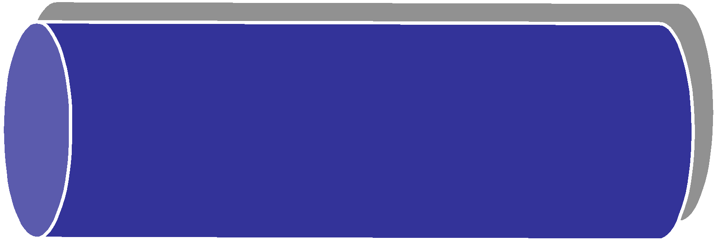
Éléments de transport de l ’information
Équipements distants
Circuit de Données
ETTD
ETTD
Canal de transmission
Modem
Modem
ETCD
ETCD
ETCD Équipement Terminal de Circuit de Données
DCE Data Communication Equipment
Modem Modulateur / Démodulateur
Canal de Transmission : Ligne téléphonique

Slide 13
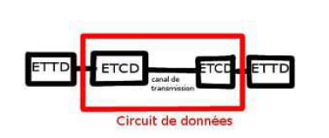
Architecture d’un système de transmission
ETTD équipement terminal de traitement de données (DTE: Data Terminal Equipment): machines qui se situent aux extrémités du canal de transmission
  Emetteur: la machine qui envoie les données
  Récepteur: la machine qui reçoit ces données.
  Une machine peut être à la fois émettrice et réceptrice
Chaque ETTD possède un équipement relatif au support physique auxquelles elles sont reliées->ETCD
ETCD équipement terminal de circuit de données (DCE: Data Communication Equipment).
Il adapte le signal à transmettre aux caractéristiques du support physique
Circuit de données: ETCDs + canal.

Slide 14
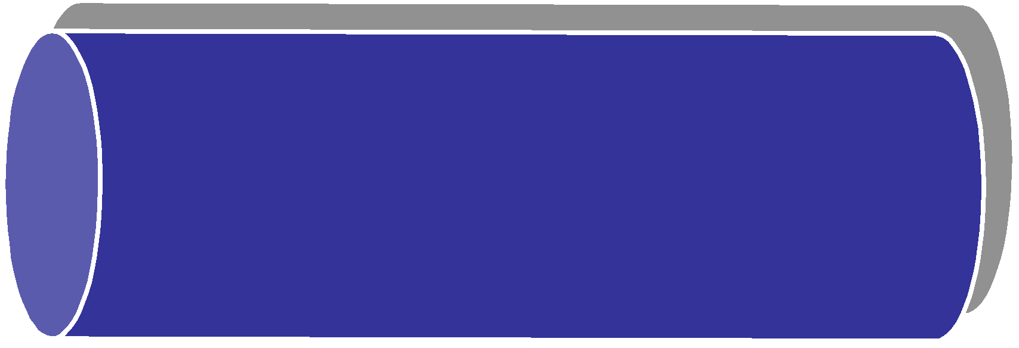
Éléments de transport de l ’information
Liaison de Données
Circuit de Données
Source
de
données
Source
de
données
Contrôleur de
Communications
Canal de transmission
Contrôleur de
Communications
Modem
Modem
ETTD ETCD ETCD ETTD
Canal de Transmission : coaxial, paires torsadées, FO, RTC …
ETTD Équipement Terminal de Transmission de Données
ETCD Équipement Terminal de Circuit de Données
Modem Modulateur / Démodulateur

Slide 15
Différentes formes de liaisons
Point à point
Multipoint
Point à Multipoint
En boucle ou anneau

Slide 16
modes de transmission
3 modes de transmissions
Liaison simplex
Liaison half-duplex
Liaison full-duplex

Slide 17
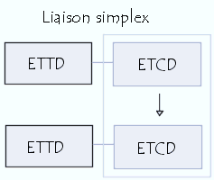
Liaison simplex
Les données circulent dans un seul sens: de l’émetteur vers le récepteur.
Exemple:
  de l’ordinateur vers l’imprimante ou de la souris vers l’ordinateur...
  liaisons radio ou télévision

Slide 18
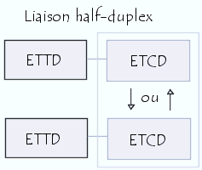
Liaison half-duplex
Appelée aussi liaison à l’alternat ou semi-duplex
Les données circulent dans un sens ou l’autre, mais pas les deux simultanément
Permet d’avoir une liaison bidirectionnelle utilisant la capacité totale de la ligne
Exemple:
  Ethernet avec les câbles en cuivre: deux paires(4 fils): une en émission et une en réception.
  Talkies walkies

Slide 19
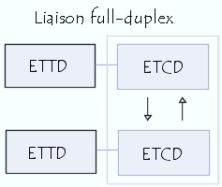
Liaison full-duplex
Duplex intégral: les données circulent de façon bidirectionnelle et simultanément.
Chaque ETTD peut émettre et recevoir en même temps: la bande passante est divisée par deux pour chaque sens d’émission des données si un même support de transmission est utilisé pour les deux transmissions.
Exemple: Téléphone

Slide 20
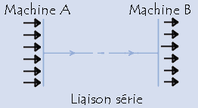
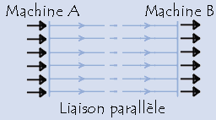
Transmission série /parallèle
Unité élémentaire d’informations (bits)
Liaison série: les données sont envoyées bit par bit sur la voie de transmission
Liaison parallèle: transmission simultanée de N bits sur N voies différentes
Ces voies peuvent être :
  N lignes physiques : auquel cas chaque bit est envoyé sur une ligne physique (les câbles parallèles sont composés de plusieurs fils en nappe)
  Une ligne physique divisée en plusieurs sous-canaux par division de la bande passante: chaque bit est transmis sur une fréquence différente.

Slide 21
Transmission série /parallèle
La transmission parallèle est plus rapide que la transmission série
  Un seul intervalle de temps Dt pour transmettre un mot de 8 bits, alors que pour une transmission série 8 Dt sont nécessaires.
La transmission parallèle se réalise sur de faibles distances afin d’éviter les problèmes de déphasage qui peuvent survenir sur les signaux du lot d'information envoyé en parallèle
La transmission série est utilisée surtout pour la communication entre des équipements distants
La transmission parallèle est utilisée typiquement pour la communication entre un ordinateur et ces périphériques (ex: imprimantes, bus informatique)

Slide 22
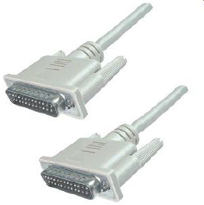
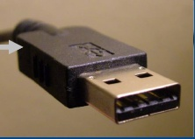
Transmission série /parallèle
Liaison Série:
Connectique USB
Liaison parallèle:
Connectique DB25

Slide 23
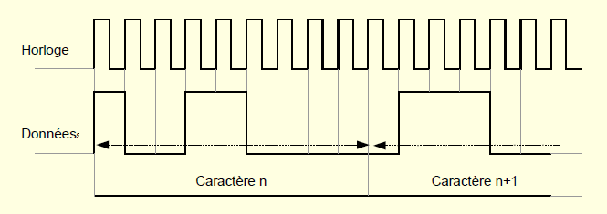
Transmission synchrone
Emetteur et récepteur sont cadencés à une même horloge.
Le récepteur reçoit de façon continue (même lorsqu’aucun bit n’est transmis) les informations au rythme où l’émetteur les envoie.

Slide 24
Transmission asynchrone
Lorsque la source produit des caractères, à faible débit et à des instants aléatoires
  Ex: envoie en temps réel des caractères saisis au clavier.
Absence d’horloge
Adjoindre au caractère des délimiteurs de début (START) et de fin (STOP) permettant une reconnaissance du caractère
Avantage: simplicité
Inconvénient: allongement du délai de transmission : pour chaque caractère, il faut transmettre au moins deux bits supplémentaires.

Slide 25
Modes de connexion
Au niveau physique
    Commutation Circuit
      Téléphone
      Affectation ressources permanentes avec temps d'établissement
    Commutation Paquet
      Pour optimiser l'utilisation des ressources, supprime le temps d'établissement de la liaison
      Tampons nécessaires, engorgement possible
      Indépendance du chemin parcouru
    Commutation Cellule
      Paquets de petites tailles : Cellule

